Slide 1

Особенности породы чихуахуа
Особенности текущего сезона активности паразитов

Slide 2

Сезон уже начался?.. Или же вовсе не заканчивался?!
В преддверии зимы мы так много говорили о приближении снега и холодов, что, похоже, спугнули их. Погоду за окном каждый воспринимает по-своему, поэтому не будем заострять на этом внимание.
Давайте лучше обсудим, к каким последствиям для здоровья питомцев могут привести погодные аномалии. И да, вы все правильно поняли: метеообстановка в Центральной России вынуждает нас уже в январе начать говорить на тему опасности паразитов.
Напоминаем, что большинство паразитарных заболеваний актуально на протяжении всего года. Но если раньше с понижением температуры и появлением стабильного снежного покрова активность паразитов заметно падала, то этой зимой все привычные условия нарушились.
Особо стоит отметить иксодовых клещей. В предыдущие годы регистрировались отдельные случаи заражения этими паразитами в зимний период. Но это было, скорее, исключением из правил. В этом году ветеринарные специалисты постоянно бьют тревогу.
Наша с вами миссия сейчас – информировать всех Покупателей о жизненно важной для здоровья их питомцев необходимости противопаразитарной обработки. Ведь если не обеспокоиться этим сейчас, к календарной весне количество животных, пострадавших от экто- и эндопаразитов, может стать просто пугающим.

Slide 3
Паразиты и методы борьбы с ними
Давайте поговорим о классификации основных паразитов собак и кошек. Это эктопаразиты (внешние) и эндопаразиты (внутренние).
Эктопаразиты. К ним, в первую очередь, относятся: блохи, вши, власоеды, иксодовые клещи, чесоточные клещи. Помимо того, что эктопаразиты снижают качество жизни питомца (дерматиты, зуд, алопеции, стресс, повышение температуры), они также являются переносчиками множества опасных заболеваний (таких как дипилидиоз, боррелиоз, бабезиоз).
Эндопаразиты. Здесь можно выделить две основные группы: гельминты и простейшие. Из гельминтов у кошек и собак наиболее распространены токсокароз, токсаскаридоз, анкилостомоз (круглые), дипилидиоз, тениоз, унцинариоз (ленточные). Среди простейших можно выделить кокцидий и лямблий.
Паразитарные заболевания – одна из главных и наиболее частых проблем, с которыми сталкиваются владельцы мелких домашних животных. Актуальности ей добавляет тот факт, что некоторые из этих болезней передаются человеку.
В наших с вами силах помочь Покупателям обезопасить их семьи от опасностей и последствий, которые несут с собой паразиты. Для этого у нас есть все необходимые средства. Речь, конечно же, о многообразии противопаразитарных препаратов, имеющихся в ассортименте ветеринарной аптеки.
Если мы будем знать информацию обо всех паразитах, а также тех препаратах, которые помогают с ними бороться, то сможем помочь подобрать средство для каждого конкретного животного, а его владелец непременно оценит наши экспертные знания и вернется в наш магазин.

Slide 4


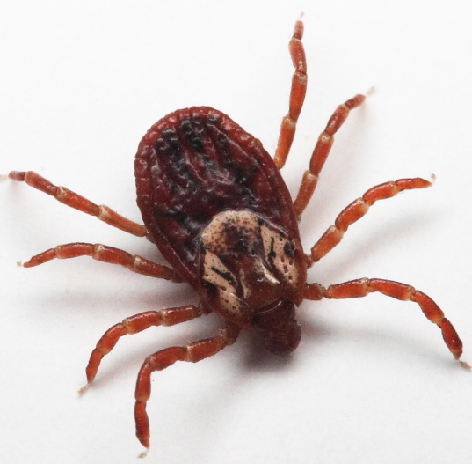
Сезон уже начался?.. Или же вовсе не заканчивался?!
Большинство паразитов опасны на протяжении всего года!
Этой зимой активны даже
иксодовые клещи!

Slide 5
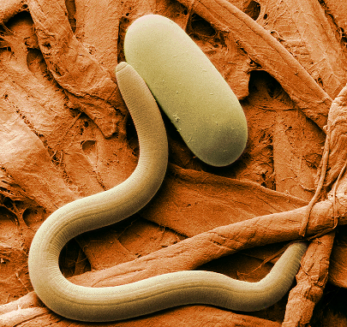
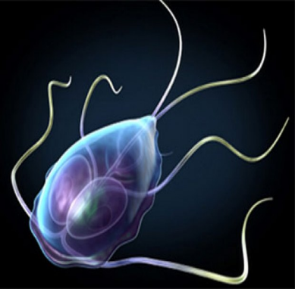
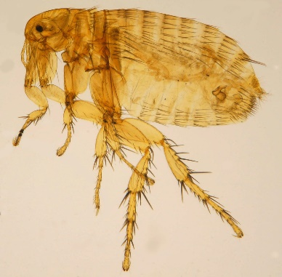
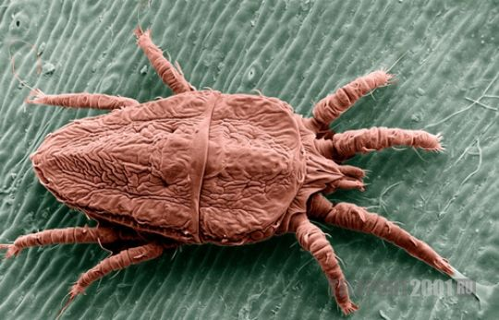

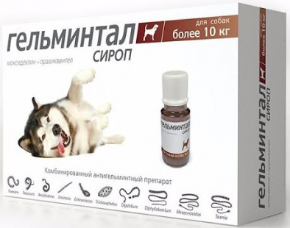

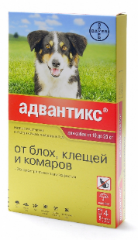
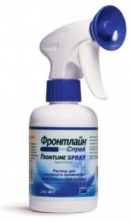
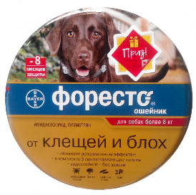




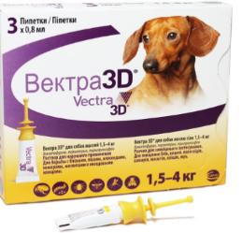
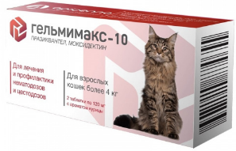
Паразиты и методы борьбы с ними
С кем боремся?
Эндопаразиты
(гельминты и простейшие)
Эктопаразиты
(блохи, вши, власоеды, иксодовые и чесоточные клещи)
Как боремся?

Slide 6
Структура изучения
Обучение осуществляется во время Утреннего собрания на этапе «Тренировка/отработка»
Руководитель заранее распечатывает презентацию, изучает материал, чтобы ориентироваться в нем, иначе восприятие информации будет затруднено
  На каждых трех сотрудников распечатывается один комплект демонстрационных материалов
  После каждой темы необходимо задавать сотрудникам вопросы на предмет усвоения материала (напр. «Назовите преимущества жевательных таблеток Мильбемакс для собак» и т.п.)
  Первый день смены
  Изучаются и отрабатываются навыки продаж, влияющие на показатели магазина
  Изучается теоретический материал продукта недели (см. слайд 3 по 5)
  Отрабатываются навыки продаж (с первого дня смены) с использованием товара из материала продукта недели (см. слайд 3 по 5)
  Второй день смены
  Третий день смены

Slide 7
Третий день смены. Инструкция
Шаг 1
Шаг 2
Шаг 3
Выбираем технику (несколько техник), разбираемых в первый день смены.
Например:
Выявление потребностей (вопросы о питомце, вопросы об опыте использования товара, вопросы о требованиях к товару, резюмирование, уточнение);
Презентация товара (обращение к потребностям, связка свойство-выгода, демонстрация, подтверждение выбора).
ВИВП (вопрос об опыте использования предлагаемого товара, информация, выгода и побуждение) и так далее.
Выбираем конкретный товар из темы по продукту недели, разбираемой во второй день смены (находим товар в зале).
Например:
Изучая текущую тему мы выбрали жевательные таблетки Мильбемакс для собак.
Проводим отработку выбранной техники (шаг 1) с использованием выбранного товара (шаг 2).
Например:
В ПЕРВЫЙ ДЕНЬ СМЕНЫ мы отрабатывали технику ВИВП. Во второй день смены изучали текущую тему и выбрали жевательные таблетки Мильбемакс для собак.
Поэтому в ТРЕТИЙ ДЕНЬ СМЕНЫ мы будем предлагать жевательные таблетки Мильбемакс для собак по технике ВИВП.
Примечание: памятка по проведению отработки находится на следующем слайде.

Slide 8
Краткая памятка по проведению отработки
1. Определение ролей
2. Вводная информация
Распределение ролей между участниками (Продавец, Покупатель, Наблюдатель).
Объяснение сотрудникам сценария действий их персонажей (для Покупателя – за каким товаром пришел, как реагирует на действия Продавца, для Продавца – какие техники применяет, для Наблюдателей – за какими действиями наблюдать, какую обратную связь давать в конце упражнения).
4. Обратная связь и анализ
3. Тренировка
Обсуждение техник, которые получились и над которыми нужно еще работать. Первыми отвечают Наблюдатели.
Фактическое проведение отработки.

